Slide 1
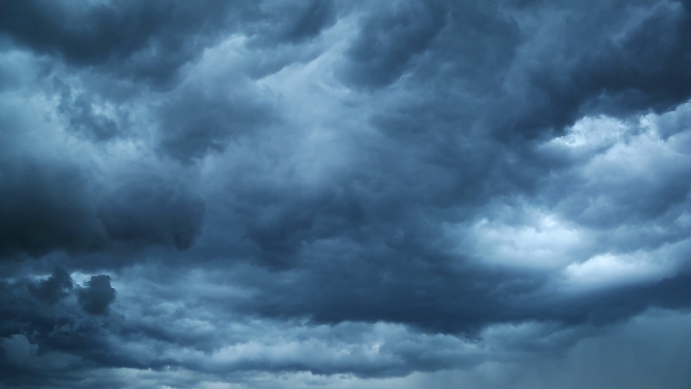
Stœchiométrie des gaz
Chapitre 3
p.131

Slide 2
Exemple 1 (Cahier OS chap. 3 exercices suppl. p.3 #3)
Chapitre 3
Le silane (SiH₄) entre en combustion spontanément avec l’air. Il le fait selon l’équation suivante:
SiH_{4(g)} + O_{2(g)} → SiO_{2(s)} + H₂O_{(g)}
Quel volume de silane est nécessaire pour produite 4,50 g de dioxyde de silicium à TPN?

Slide 3
Quel volume de silane est nécessaire pour produite 4,50 g de dioxyde de silicium à TPN?
Chapitre 3
SiH_{4(g)} + O_{2(g)} → SiO_{2(s)} + H₂O_{(g)}
S’assurer que l’équation chimique est équilibrée (Si elle ne l’est pas, vous devez le faire):
SiH_{4(g)} + O_{2(g)} → SiO_{2(s)} + H₂O_{(g)}
Convertir au besoin les unités de masse en nombre de moles pour le SiO₂.
2
2
2- Formule
3- Calculs
4- Réponse
1- Données
$$n = \frac{m}{M}$$
$$n = \frac{4,50g}{60,09g/mol}$$
M = 60,09 g/mol
m = 4,50g
n = ?
$$n = \frac{m}{M}$$
$n =$ 0,075 mol

Slide 4
Quel volume de silane est nécessaire pour produite 4,50 g de dioxyde de silicium à TPN?
Chapitre 3
SiH_{4(g)} + 2O_{2(g)} → SiO_{2(s)} + 2H₂O_{(g)}
Trouver la quantité de réactif nécessaire selon l’équilibrée:
À l’aide de la formule des gaz parfaits, trouver le volume:
1 mol de SiH₄ → 1 mol de SiO₂
x mol de SiH₄ → 0,075mol de SiO₂
x mol de SiH₄ = 0,075mol
1- Données
2- Formule
3- Calculs
4- Réponse
TPN
P = 101,3 kPa
V = ?
n = 0,075 mol
T = 273 K
R = 8,314 $\frac{kPa ∙ L}{mol ∙ K}$
$$V = \frac{nRT}{P}$$
$$V = \frac{0,075 mol∙8,314\frac{kPa ∙ L}{mol ∙ K}∙273 K}{101,3 kPa}$$
$$PV=nRT$$
$$V = \frac{nRT}{P}$$
$V =$ 1,68 L

Slide 5
Démarche pour un problème stœchiométrique
Chapitre 3
Équilibrer votre réaction chimique
Identifier les réactifs et les produits
Convertir les masses données en nombre de moles
Appliquer la correspondance du nombre de mole en fonction de la réaction chimique équilibrée
Selon la mise en situation donnée, utiliser la loi des gaz parfaits ou la loi générale des gaz
Repérer les paramètres données dans la mise en situation
Convertir les unités pour être conforme avec la loi utilisée
Isoler la variable
Trouver l’inconnu selon l’équation isolée.

Slide 6
Mise en garde
Chapitre 3
La première méthode (p.132-133) que propose le manuel est fortement déconseillé.
ÉVITER DE FAIRE LES CORRESPONDANCE DE CALCULS AVEC DES MASSES ET DES VOLUMES.
La deuxième méthode avec la conversion en nombre de mole est idéale puisqu’elle évite le risque d’erreur.
Faites les correspondance en nombre de moles

Slide 7
Mise en garde
Chapitre 3
Raccourci: stœchiométrie avec proportion des coefficients et en fonction du volume
Si les conditions de température et pression sont constantes avant et après, tu peux faire une comparaison directe (proportion) avec n et V
Tous les réactifs et produits sont gazeux
Cependant, la correspondance par moles (n) fonctionne toujours. Ensuite tu calcules le résultat désiré avec PV=nRT
Tu peux faire des comparaisons avec les volumes molaires à TAPN et TPN
Mais tu dois les mémoriser ou les calculer
Selon le manuel, les correspondances se font avec L ou g. Cette méthode n’est pas universelle.. Tu vas éprouver des difficultés pour le reste de l’année si tu n’es pas capable de faire des correspondances avec les moles et les coefficients.

Slide 8
Devoir
Chapitre 3

Slide 9
Devoir
Chapitre 3
Dernier cours:
p. 54 #6 à 9, 11
Loi Dalton (aujourd’hui)
p.106 #1 à 6
Calculs stœchiométriques
p. 134 #2, 4 à 9
p. 142 #2, 4, 5
Quiz Moodle (3 questions)

